Slide 1
Analýza aktivít botov na sociálnych sieťach
Školiteľ: RNDr. Damas Gruska , PhD.
Richard Nagy

Slide 2
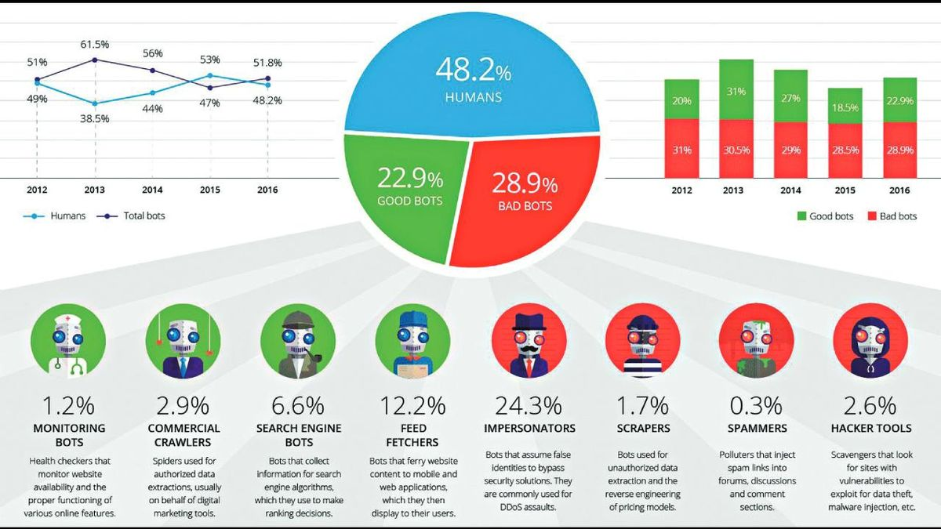
Introduction
Analýza aktivít botov na sociálnych sieťach.
Pojem "bot" sa odkazuje na robota, počítačový program ktorý pracuje rýchlejšie a efektívnejšie ako ľudia pri opakujúcich sa automatizovaných úlohách.
Sú využívaný, aby mohli simulovať správanie sa ľudí (napr. na sociálnych sieťach).
Boti môžu byť použití na rôzne účely ako napr. šírenie spamu, generovanie falošných správ alebo vytváranie falšovanej interakcie s používateľmi.

Slide 3
Cieľe práce
Cieľom práce je:
Skúmať vplyv aktivity botov na sociálne média a účinnosti rôznych metód na detekciu a prevenciu takejto aktivity.
oboznámiť sa s rôznymi alrgoritmami slúžiacimi na detekciu botov na sociálnych sieťach (facebook, instagram, linkedin, twitter)
analyzovať aktivitu botov na rôznych sociálnych sieťach a zistiť, ako sa líši ich správanie na základe rôznych kritérií (spam, malicious, scrapping bots...)
Práca sa zameriava na využitie rôznych typov botov na rôznych sociálnych sieťach, porovnanie ich bezpečnosti a detekcie podľa konkrétnych algoritmov. (vizualizácia výsledkov)

Slide 4
Pokrok počas semestra
Štúdium algoritmov na detekciu botov pre zvolené sociálne siete(facebook, instagram, twitter, linkedin)
Oboznámenie sa s typmi botov na sociálnych sieťach(chat, spam, malicous, scrapping, sybil..)
Skúmanie možných technológií pre implementáciu (selenium, beautiful soup, requests, pyAutoGui)
Vytvorenie frameworku pre využívanie botov (štruktúra priečinkov, importy knižníc, logger, account manager, selenium, chromedriver)
Implementácia základných funkcií (rozbehanie selenia, fake ucty, prve skúšky jednoduchých botov)

Slide 5
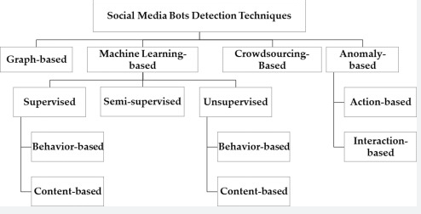
Algoritmi na detekciu botov
Graph-based:
Tento algoritmus používa sociálny graf používateľa na detekciu botov.
Analyzuje spojenia medzi používateľmi a skúma štruktúru siete, aby identifikoval podozrivé účty, ktoré by mohli byť botmi.
Taktiež analyzuje aktivitu týchto podozrivých účtov, aby určil, či sa správajú ako boti.
Machine Learning based:
Tieto algoritmy používajú rôzne techniky supervised, unsupervised a semi-supervised strojového učenia na detekciu botov.
V supervised strojovom učení sa používa manuálne označená dátová sada na trénovanie modelu na detekciu botov.
V unsupervised strojovom učení model identifikuje anomálie v dátach, ktoré môžu znamenať výskyt aktivity botov.
V semi-supervised strojovom učení algoritmus kombinuje označené aj neozačnené dáta na detekciu botov.
Crowdsourcing-based:
Tento algoritmus sa spolieha na manuálny vstup na detekciu botov.
Zahrňuje skupiny jednotlivcov, ktorí manuálne skúmajú účty a určujú, či sú boty alebo nie.
Táto metóda je náročná na prácu aj časovo, ale môže byť užitočná pri identifikácii nových typov botov, ktoré môžu byť prehliadané inými algoritmami.
Anomaly-based:
Tieto algoritmy detegujú botov identifikáciou abnormálneho správania, ktoré možno klasifikovať do dvoch typov: action-based a interaction-based.
Action-based anomálie zahŕňajú identifikáciu účtov, ktoré vykonávajú veľké množstvo akcií v krátkom čase, ako je napríklad likeovanie alebo retweetovanie.
Interaction-based anomálie zahŕňajú identifikáciu účtov, ktoré sa zúčastňujú neobvyklých interakcií s inými používateľmi, ako je napríklad odosielanie rovnakej správy viacerým používateľom alebo používanie rovnakých slov v komentároch alebo správach.

Slide 6
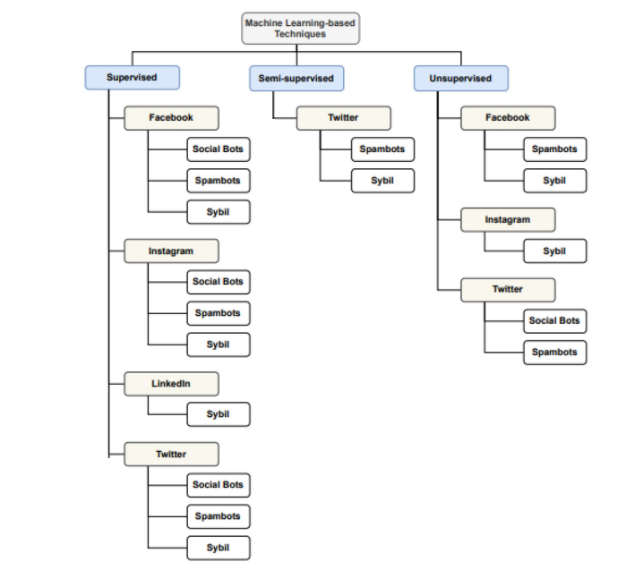
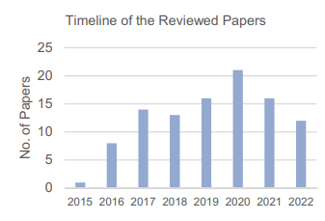
Botmi najviac ovplyvnené sociálne siete
Graf založený na 105 predošlých výskumoch v rozmedzí rokov 2015-2022.
Tento graf identifikuje najviac ovplyvnené sociálne siete od botov a triedy botov, ktoré sú na týchto platformách najviac zastúpené.
Zdôrazňuje najviac skúmané sociálne platformy a medzery výskumu na iných platformách.

Slide 7
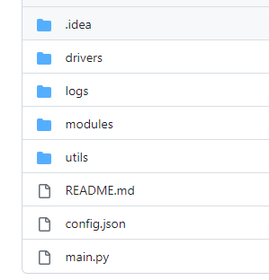
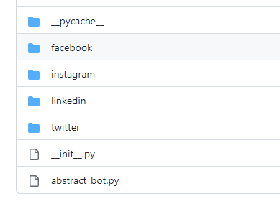
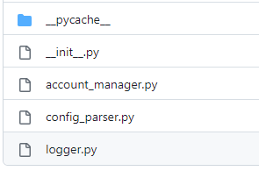
Framework
Modules – obsahuje jednotlivé moduly pre facebook, instagram, linkedin a twitter a abstraktnú triedu bot, ktorá definuje jednotlivé metódy botov
Framework štruktúra na githube
Utils – account manager pre správu účtov, config parser pre načítanie config súboru a logger triedu pre handlovanie loggovania

Slide 8
Začiatok implementácie
Vytvorenie účtov
Rozbehanie selenia
Hide pred detekciou
Implementácia loggera
Config file, implementácia config parsera
Skúšanie jednoduchých implentácií v seleniu, rôznych typov odchytávania elementov (xpath, id, class, selector, text..)
Začiatok implementácie potrebných funkcií v seleniu pre jednotlivé sociálne siete (login, search, like, comment...)

Slide 9
Zdroje
[1] Adam Zoltan Kenyeres, Social Media Bot Detection. Dostupné na: http://ltu.diva-portal.org
[2] Maksim Kalameyets, Algorithms and techniques for bot detection in social networks. Dostupné na: https://theses.hal.science
[3] Malak Aljabri, Rachid Zagrouba, Afrah Shaahid, Fatima Alnasser, Asalah Saleh & Dorieh M. Alomari, Machine learning based social media bot detection: a comprehensive literature review. Dostupné na: https://link.springer.com
[4] Mariam Orabi, Djedjiga Mouheb, Zaher Al Aghbari, Ibrahim Kamel, Detection of Bots in Social Media: A Systematic Review, Dostupné na: https://sciencedirect.com/

Slide 10
Ďakujem za poronosť

